Slide 1

第2章 计算机系统
2.1 计算机系统的组成和工作原理

Slide 2
计算机系统的组成
运算器
(ALU)
中央处理器
(CPU)
控制器
(CU)
主
机
随机存取存储器
(RAM)
硬件系统
内
存
只读存储器
(ROM)
高速缓冲存储器
(Cache)
输入设备：
键盘、鼠标、触摸屏、扫描仪、麦克风等
外
设
输出设备：显示器、打印机、绘图仪、音响等
计算机
系统
外
存：
硬盘、光盘、
盘
、移动硬盘
等
U
操作系统：
DOS
Windows
Mac OS
UNIX
Linux
、
、
、
、
等
系统软件
C
C++
Java
语言处理程序：
、
、
软件系统
实用程序：诊断程序、排错程序等
通用应用软件：
办公软件包、数
据库管理系统、计算机辅助设计等
应用软件
专用应用软件：
各企业的管理信息系统等

Slide 3
2.2计算机硬件系统和工作原理

Slide 4
冯 • 诺依曼体系结构
特点：
程序存储，按程序顺序执行
存储器
外存储器
输
入
设
备
输
出
设
备
冯.诺依曼思想：
五大模块
程序和数据以二进制的形式存放在存储器
控制器根据存放在存储器中的指令序列（程序）进行工作
内存储器
CPU
运算器
控制器
数据流
控制流

Slide 5
控制器（CU）
功能：指挥计算机的各个部件按照指令的功能要求协调工作。
组成包括：指令寄存器IR、程序计数器PC、指令译码器ID。
控制信号
程序控制方式
操作控制线路
程序计数器
如何利用计算机解决问题？
指令译码器
编写程序
可执行程序
操作码
地址码
指令

Slide 6
运算器
功能：进行算术运算和逻辑运算。
包括：算术逻辑部件ALU、累加器、通用寄存器、状态寄存器。
算术逻辑部件
ALU
状态
寄存器
控制器的控制线路
控制
信号
累加器
通用
寄存器
数据
内存

Slide 7
内存储器：
信息交流中心。
计算机直接从内存中存取信息
存储器
外存储器：
长期存放大量信息。
一般只与内存进行数据交换
功能：用来存储数据和程序，能按照指定位置读写二进制信息。
包括：内存储器、外存储器（又称内存和外存）。
存储体
数据寄存器
数据总线
RAM
随机存取
存储器
内存
读写
电路
ROM
只读存储器
地址译码器
地址总线

Slide 8
多级存储器体系结构
实现高速存取
存放当前使用最频繁的指令和数据
高速存取，
但存储容量小
存取速度快，但容量小价格贵
CPU
Cache
寄存器组
主
存
外
存
主机
容量大、价格低，但存取速度慢

Slide 9
存储单元
每个记忆单元由8位二进制位组成。
字节Byte
位(bit)：二进制的最小单位，代表一个0或1。
字节(Byte)：8位二进制，数据存储基本单位。
字(Word)：计算机中作为一个整体被存取、传送、处理的二进制数. 存储器中，通常每个单元存储一个字。
字长(WordLength)：每个字中二进制位数
7 6 5 4 3 2 1 0
位bit
常用：KB，MB，GB ，TB等

Slide 10


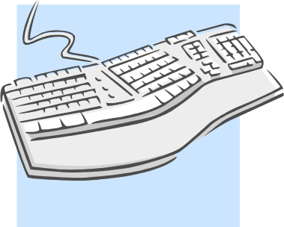


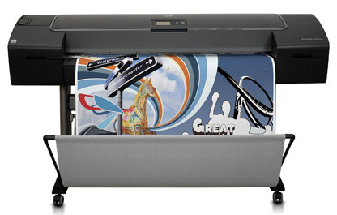



输入、输出设备
输出设备
将内存中的处理结果信息转变为用户可接受的形式输出
或成为其它机器所能接受的形式输出
内存
输入设备
接受用户输入的原始信息
转换成计算机可识别的信息形式（二进制）
存放到内存中

Slide 11
计算机基本工作原理
指令和程序
计算机的一般工作过程
程序的执行方式

Slide 12
1.指令系统
要完成的操作
类型及功能
操作数或
操作数的地址
指令：能被计算机识别并执行的二进制代码，规定了某一种操作。
结构
操作码
地址码
指令
分类
指令系统:一台计算机的所有指令的集合
数据传送指令
数据处理指令
程序控制指令
输入输出指令
其它指令
内存
CPU
＋ － ×÷ And Or……
If Goto……
主机
I/O设备
对计算机的硬件进行管理等

Slide 13
计算机的工作过程就是执行程序的过程
开始
开始
指令1
什么是程序？
程序如何执行？
取指令
指令2
程序
…
分析指令
指令n
结束
结束指令？
结束
执行指令
程序：计算机指令的有序集合，即完成一定功能的指令序列
程序的执行过程：
按照程序设定的次序依次执行指令，直到遇到结束指令

Slide 14
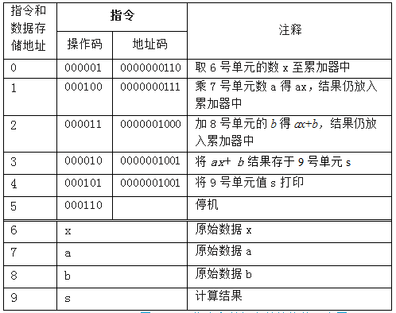
例 2.2 若要计算计算s=ax+b
算法
相应功能的指令存储
取x 至累加器中
乘以a 在累加器中
加b 在累加器中
将运算结果存于s
打印 s
停机

Slide 15
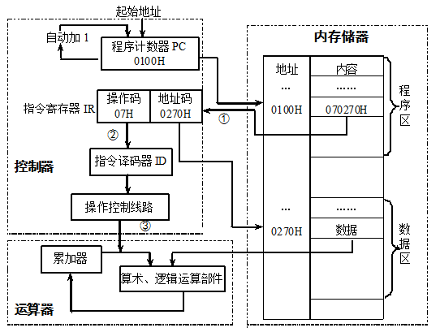
指令的执行过程图例
③ 执行指令 由操作控制线路发出完成该操作所需要的一系列控制信息，去完成该指令所要求的操作。
如：加法指令
一条指令执行完成，程序计数器加1 或将转移地址码送入程序计数器，然后回到①。
① 取指令 按照程序计数器中的地址，从内存储器中取出指令，并送往指令寄存器。
② 分析指令 对指令寄存器中存放的指令进行分析，由译码器对操作码进行译码，将指令的操作码转换成相应的控制电位信号
由地址码确定操作数地址。

Slide 16
指令的串行执行
时
间
取指令
分析指令
执行指令
完成
1
1
1
√
2
2
2
√

Slide 17
指令流水线技术
取指令部件
分析指令部件
执行指令部件
完成
时
间
1
2
1
3
2
1
√
4
3
2
√
5
4
3
√
6
5
4
√
6
5
√
多部件重叠操作
多指令并行处理
6
√

Slide 18
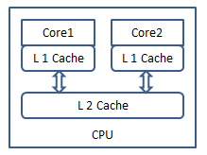
多核技术
流水线技术局限：能使指令并行处理，但在控制器中每个部件还是串行处理，提高程序执行速度的任务还是要提高处理器主频的速度，但主频与功耗成指数关系，主频越高，功耗越高，发热量越高，散热无法解决。
解决的方法：通过放置多个计算引擎（内核），可以并行地执行程序代码来提升处理器的计算速度。
应用：目前手机、个人电脑、服务器和超级计算机等计算机系统广泛采用多核，多核技术已经成为处理器体系结构发展的一种必然趋势。

Slide 19
计算机软件系统
具有专门的应用目的
系统软件
面向计算机管理
支持应用软件开发和运行
软件是指程序、程序运行所需要的数据以及开发、使用和维护这些程序所需要的文档的集合。
应用软件
其他系统软件
互联软件
办公软件包
压缩程序
备份程序
操作系统
反病毒
程序
Unix
裸机
Linux
诊断程序
Windows
Mac Os
语言处理程序
学习软件
多媒体软件
系统设置和优化
游戏软件
数据管理

Slide 20
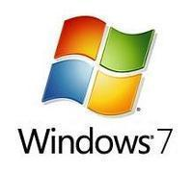
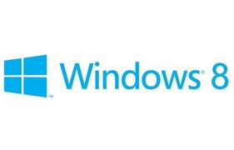

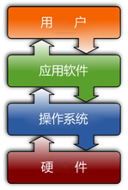
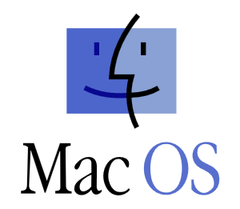

系统软件
操作系统
实用程序
语言处理程序
使软硬件资源协调一致有条不紊地工作，对软硬件实行统一的管理和调度。
管理计算机硬件资源
控制其他程序运行
为用户提供交互操作界面
目前典型的操作系统有：Windows、UNIX、Mac OS X、Linux等。

Slide 21



系统软件
操作系统
实用程序
语言处理程序
程序设计语言：
机器语言
汇编语言
高级语言
典型的程序设计语言有：FORTRAN、Pascal、C与C++、BASIC、Java、C#等。
翻译工具
作用：将源程序翻译成计算机能识别的机器语言程序。

Slide 22
（1）机器语言
由“0”、“1”二进制代码按一定规则组成的、能被机器直接理解、执行的指令集合。
例如，计算A=15+10 的机器语言程序如下：
10110000 00001111 ： 把15放入累加器A中
00101100 00001010 ： 10与累加器A的值相加，结 果仍放入A中
11110100 ： 结束，停机
缺点：编程工作量大，难学、难记、难修改；
不同计算机的指令系统不同，机器语言通用性差
优点：代码不需要翻译，所占空间少，执行速度快。

Slide 23
（2）汇编语言
使用反映机器指令功能的助记符代替机器语言的符号语言。
例如用ADD表示加、SUB表示减、JMP表示程序跳转等等。
优点：克服了机器语言难读等缺点，保持了其编程质量高、占存储空间少，执行速度快的优点。
缺点：仍然依赖于机器，通用性差。
特点：源程序必须通过汇编程序翻译成机器语言。常用于过程控制等编程。
类比：
例如，计算 A=15+10 的汇编语言程序：
MOV A，15 ：把15放入累加器A中
ADD A，10 ：10与累加器A相加，结果存入A中
HLT ：结束，停机
IP地址
202.120.189.146
机器语言
域名
jsjjc.tongji.edu.cn
汇编语言

Slide 24
（3）高级语言
接近于自然语言和数学公式的程序设计语言。
优点：接近算法语言，易学、易掌握，
可读性好，可维护性强，可靠性高；
可移植性好，重用率高
自动化程度高，编程效率高。
缺点：源程序要通过翻译程序翻译成机器语言，代码不最优。
例如，计算 A=15+10 的BASIC语言程序如下：
A=15+10 ‘ 15与10相加的结果放入A中
PRINT A ‘ 输出A
END ‘ 程序结束

Slide 25
常用高级语言
Fortran：1954年推出，适用于科学和工程计算。
C、C++：1972年推出C语言，1983年加入面向对象的概念，改名为C++。语言简练、功能强，适用面广。
BASIC：初学者语言，1964年推出；1991年微软推出可视化的、基于对象的VisualBasic开发环境，发展到现在的VB.NET开发环境，则是完全面向对象、功能更强大。
Java：1995年推出，是一种新型的跨平台的面向对象设计语言， 具有卓越的通用性、高效性、平台移植性和安全性。
C#：以其简单的可视化操作，高运行效率，强大的操作能力，面向组件编程的支持。
Python:一种面向对象的解释型程序设计语言，1989年诞生。Python语法简洁清晰、易学易读，具有丰富和功能强大的类库以支持应用开发所需的各种功能。

Slide 26
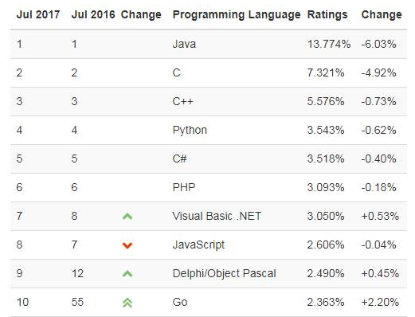
2017年程序设计语言排行

Slide 27

语言处理程序 for 低级语言
机器语言
源程序
汇编程序
汇编语言
源程序
机器语言程序
（目标程序）
翻译

Slide 28
高级语言翻译程序
解释程序
解释方式
高级语言
源程序
计算结果
Basic
数据
高级语言
源程序
编译方式
计算结果
C++
连接程序
编译程序
目标
程序
可执行程序
数据
程序库
可脱离编译程序和源程序独立存在并反复使用

Slide 29

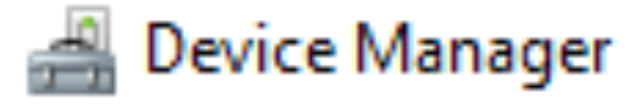




实用程序
完成一些与管理计算机系统资源及文件有关的任务
系统设置软件：对系统进行全面设置、优化和保护
Windows优化大师： 系统检测、系统优化、系统清理、系统维护
诊断程序：识别并且改正计算机系统存在的问题
“管理|设备管理器”：所有设备的详细情况
备份程序：把硬盘上的文件复制到其他存储设备上
“控制面板|系统和安全|备份和恢复”
反病毒程序 ：消除或防御电脑病毒和恶意软件
Microsoft Security Essentials
文件压缩程序：压缩较大的文件，产生另一较小容量的文件
WinRAR，7-Zip

Slide 30

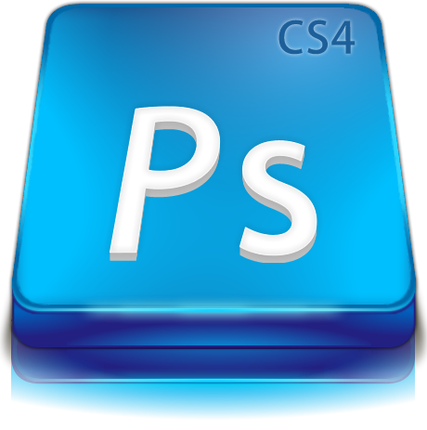



应用软件
为某一专门的应用目的而开发的软件。
1. 办公软件包
2. 图形和图象处理软件
3.数据管理
4. Ineternet服务软件
5.娱乐与学习软件

